Slide 1
Runner VIDEO GAME
УКТЦ проект

Slide 2
Съдържание
Идея и Цел
Основни Функции (MVP)
Потребители
Технологичен Стек
Да направя игра за развлечение
Програмата функционира чрез...
Широка аудитория, геймъри, баба ти, дядо ти, майка ти
Java, Java library, Scene Builder

Slide 3


01
Идея и цел

Slide 4
Идея, цел и реализация
Идея
Цел
Да разработя просто меню от любопитство, как се сменят менюта, какво прави една игра
С мойте съотборници нямахме идея за проект и поех всичко на мой гръб. Едно Java меню на един стана проект на 1.

Slide 5
02
Потребители

Slide 6

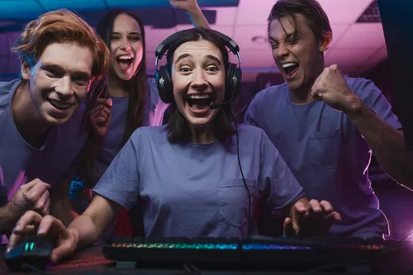
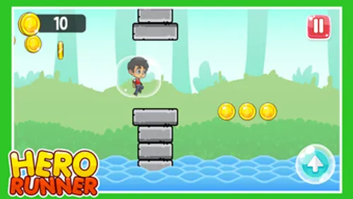
Потребители
Целевата аудитория – всички. Широка аудитория без ограничения. Някъде, където дори и хора като баба ти и дядо ти да цъкат.

Slide 7
03
Основни финкции
Как работи играта

Slide 8
Основни функции
Java FX
Java librabry
Използва се за GUI
Сменя сцените
Графики и анимация

Slide 9


Основни функции
SCENE BUILDER
Програма за дизайн
Оформя видимата част
FXML експорт
Preview

Slide 10
MVP
startGame()
handleKeyPress()
handleOptions()
handleQuit()
Инициализира старта на играта
Чете input от клавиатурата
Зарежда Options менюто
Защо е важно? Сериозно?

Slide 11
04
Технологичен стек
Tools, frameworks и programing language

Slide 12
REVIEW OF PAST EVENTS
Език - Java
GUI Framework: JavaFX
Среда: IntelliJ IDEA
Езика
JavaFX-a
Средата
Универсален, подходящ за реализация на логиката на играта
Вградени инструменти за анимации, рисуване и други аспекти
Поддръжка за Java и JavaFX
Обектно-ориентиран, подходящ за игри
Използван за desktop приложения
Code completion, дебъгване и интеграция с Scene Builder

Slide 13

Благодаря за вниманието
Работещи в екипа:
22416, 22408, 22421
Презентацията е направевена от Мартин

